Slide 1
UN RESIDUO, UN RECURSO
3°básico
Ciencias Naturales
Presentación creada el año 2017 para apoyar la labor de docentes y educadores, y puesta a disposición en el Repositorio de Educación Ambiental del Ministerio del Medio Ambiente.
Puede ser utilizada y modificada haciendo referencia al Ministerio.

Slide 2
Orientación curricular
Curso: 3°básico
Asignatura: Ciencias Naturales
Objetivo de aprendizaje que aborda:
CN03 OA 05: Explicar la importancia de usar adecuadamente los recursos, proponiendo acciones y construyendo instrumentos tecnológicos para reutilizarlos, reducirlos y reciclarlos en la casa y en la escuela.

Slide 3
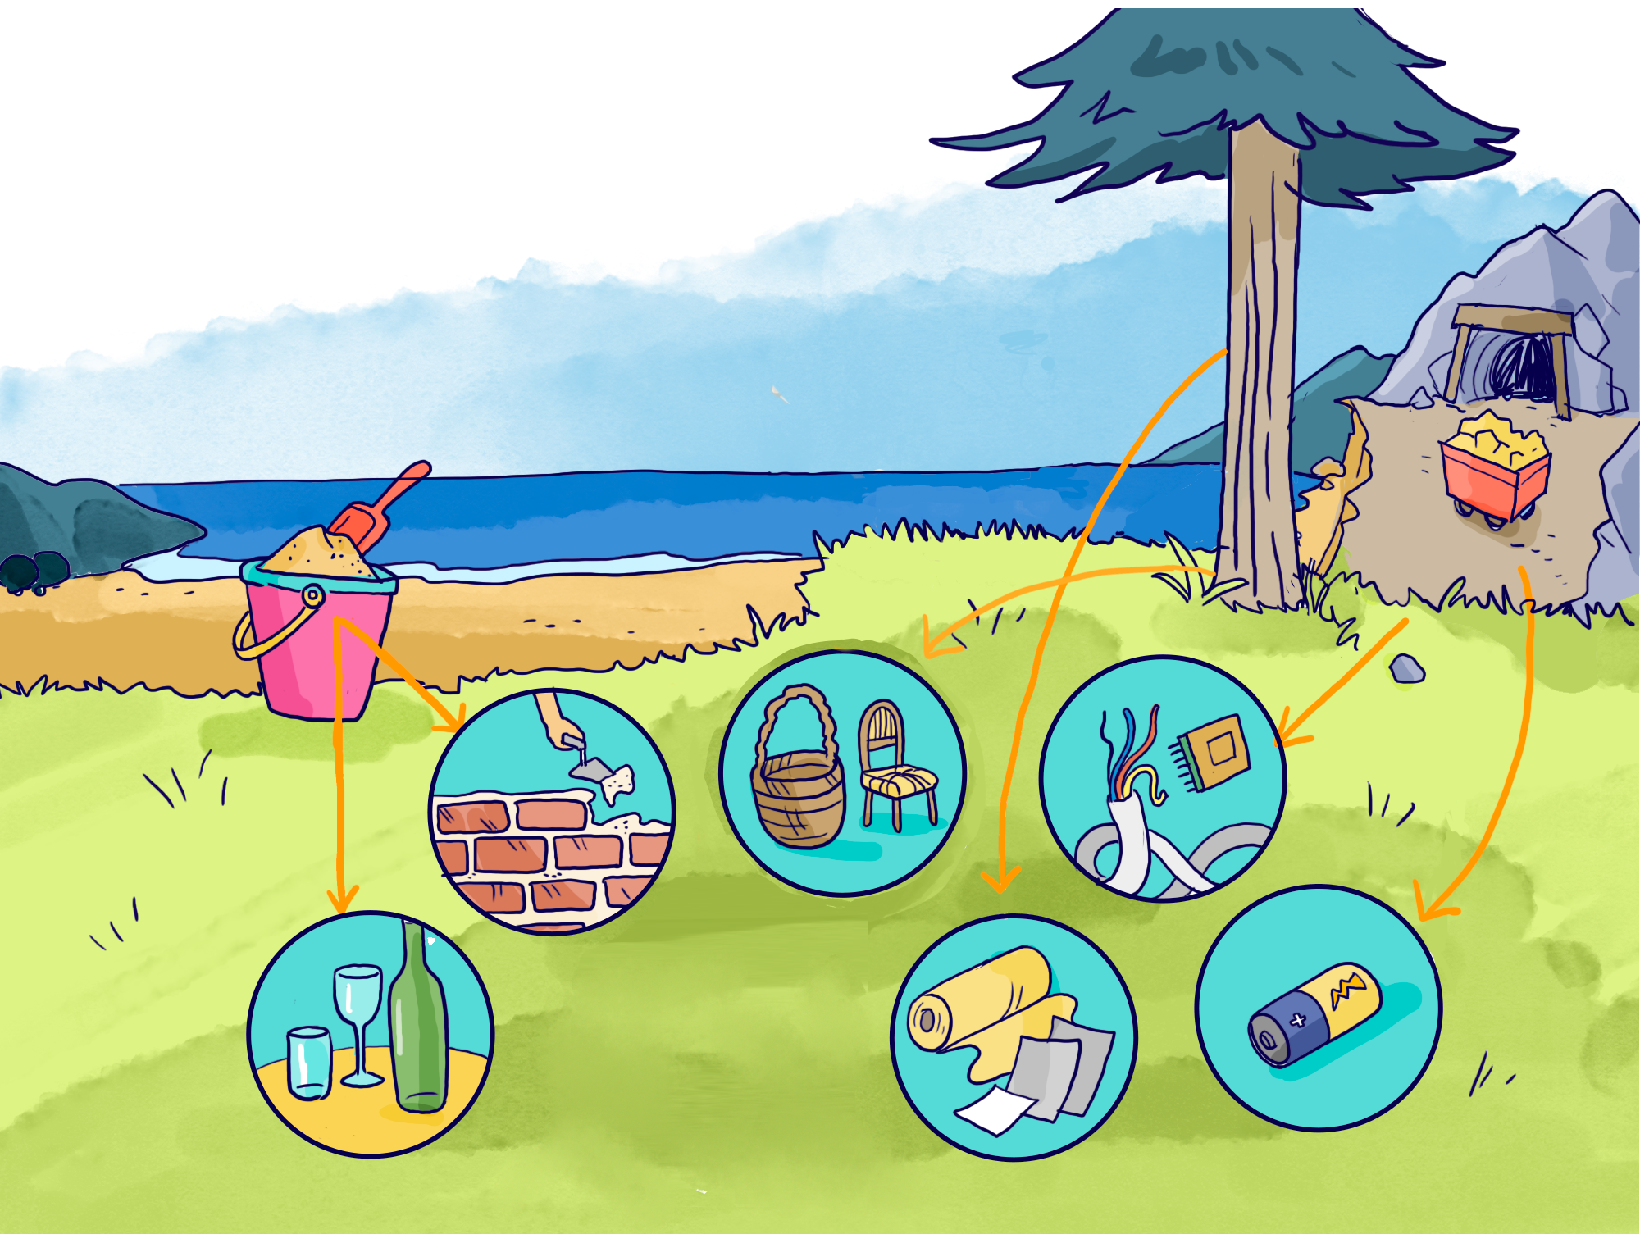
Los materiales que utilizamos vienen de nuestro ambiente
Notes:
La imagen nos muestra que todo lo que utilizamos como materias primas es tomado de nuestro alrededor.
La naturaleza se encarga a través de procesos físicos (cambios de forma) y químicos (cambios a nivel atómico) generar materiales como:
- La arena, que se utiliza para fabricar vidrio, concreto y otros tipos de arenas para usos en construcción.
- Los minerales obtenidos bajo tierra, como el oro, cobre, silicio, se utilizan para fabricar componentes electrónicos (computadores, celulares, autos).
- Las pilas requieren de un metal llamado litio, entre otros componentes.
- El papel, muebles, requieren de los árboles. Por ejemplo, un canasto de mimbre se fabrica utilizando partes de un arbusto.
Estos elementos usados como materia prima los podemos agrupar en:
a.- Renovables, como los árboles. Si un árbol se tala para fabricar papel por ejemplo, es posible plantar un nuevo árbol que al cabo de los años será semejante al árbol anterior.
b.- No renovables, como un mineral. Si se extrae el mineral desde el sub suelo, este no volverá a regenerarse en miles de años.

Slide 4
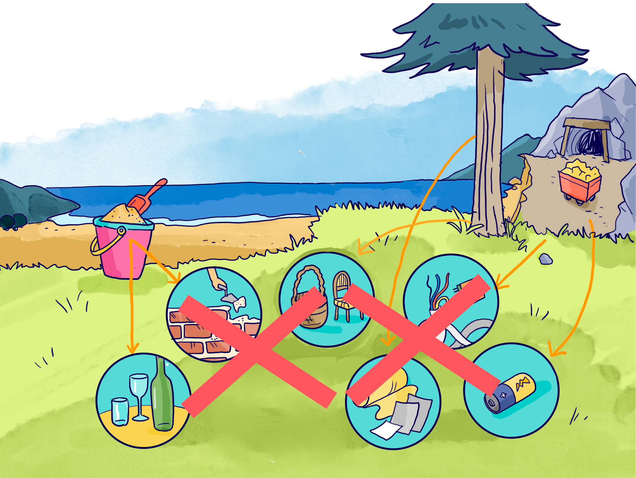
Si sobre-explotamos estos elementos de la naturaleza, se pueden acabar
Notes:
Ya sabemos que hay elementos en nuestro planeta que no se renuevan.
Entonces qué pasaría si agotamos las materias primas necesarias para nuestra vida, ya no tendríamos todos los productos a nuestra disposición:
Sin arena, no tendremos más vidrio ni cemento.
Sin minerales no tendremos más pilas, como fabricar elementos electrónicos.
¿Se les ocurren maneras alternativas de obtener esos productos?
R: +Reciclando
¿Se les ocurren maneras de evitar que se acaben esos materiales?
R: +Consumiendo productos de manera consciente (¿Realmente lo necesito?)
+Intentando reparar las cosas defectuosas
+Regalar lo que ya no uso, para que otra persona, que sí lo necesita, le de uso.

Slide 5
Escriba su título
Notes:
Imaginemos un bosque donde el humano jamás ha entrado (¿Cómo sería?), en ese lugar no existen residuos, todo se reintegra al sistema de forma natural.
Si vemos a nuestro alrededor, los seres humanos generamos residuos. A veces estos residuos son tóxicos (como por ejemplo las pilas, aceites o los pesticidas) y llegan al agua, contaminándola y llevando toda esa contaminación muy lejos.
¿Qué significa contaminación?
¿Qué otros ejemplos conocemos de residuos que contaminen?
Muchos organismos, que viven inmersos en aguas contaminadas o beben de ella, se intoxican, enferman o mueren.
¿Qué pasaría si un animal se alimenta de esos organismos que viven en aguas contaminadas?
R: +Los contaminantes serán incorporados a su sistema, se enfermará y eventualmente morirá.
En la imagen vemos parte del video “El cantar de la rana Chilena”. Los anfibios son especialmente sensibles a la contaminación del agua. Su croar nos anuncia que el agua está en buenas condiciones.

Slide 6
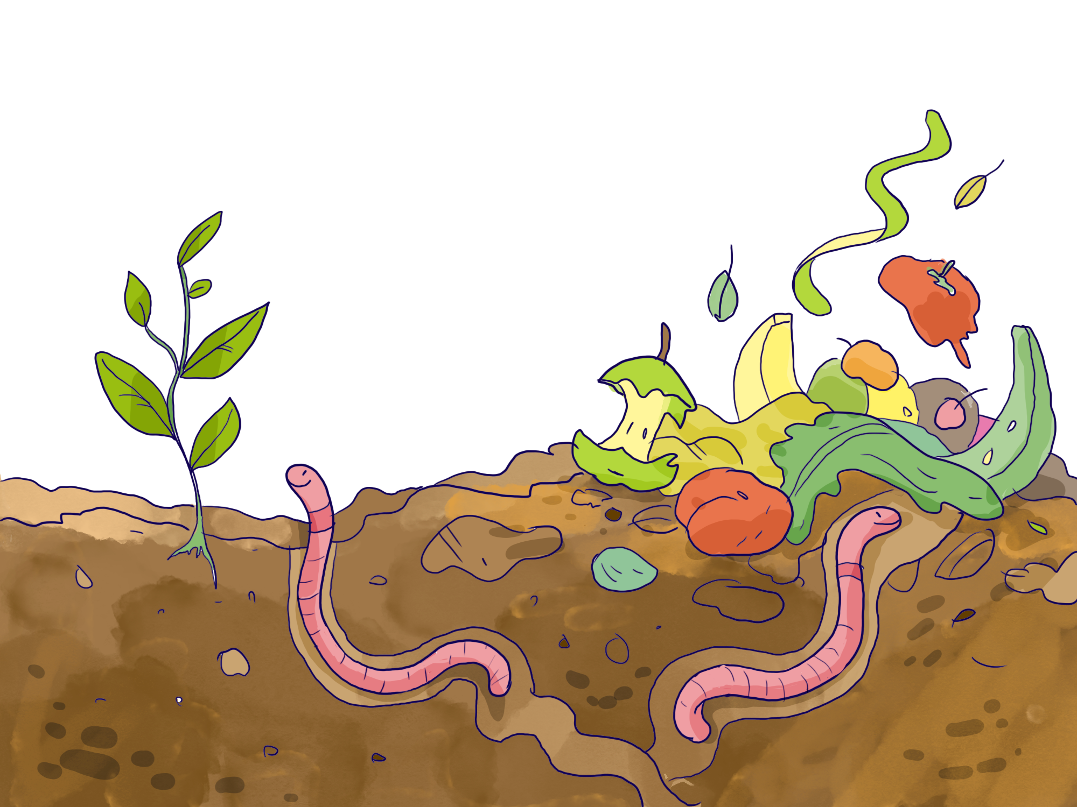
Todo viene de alguna parte y va hacia otra parte… Algunos materiales pueden volver a la naturaleza
Notes:
En la imagen vemos un ejemplo de como la naturaleza recicla los materiales.
Las lombrices comen los desechos de frutas y vegetales.
Al interior de su cuerpo esos materiales se hacen más pequeños y se convierten en un fertilizante natural para esa planta que está creciendo.
Cuando esta planta crezca va a dar frutos, que al ser comidos, volverán a la tierra. Así el ciclo sigue.
Podemos preguntar a los niños ¿Qué podemos hacer para que los residuos orgánicos puedan volver a la naturaleza?
R: + Teniendo una compostera o una lombricera
Es importante que podamos diferenciar el concepto de basura y residuos.
Los residuos son materiales que pueden reintegrarse al ciclo; la basura no.
Por esto, el material orgánico es un residuo, no basura.

Slide 7
Pero lamentablemente, otros no. Y hoy día la basura es un gran problema.
Notes:
Según el “Informe país: Estado del medio ambiente en Chile” (del año 2016), en el año 2014 se generaron en Chile 45,3 millones de toneladas de residuos, de las cuales 4.9 millones de toneladas son residuos sólidos municipales, y 39.5 millones de toneladas son industriales no peligrosos.
Dentro de los residuos sólidos municipales, están los residuos que generamos los ciudadanos. Cada uno de nosotros genera 1.1 kilos de residuos diariamente, es decir 396 kilos al año.
Estos datos no consideran los residuos de la minería.
Para conversar con los niños y niñas:
¿Qué pasaría si todas las familias tiran sus residuos domiciliarios en la calle fuera de su casa?
R: + La basura se acumularía en todos lados
¿Qué sucedería al cabo de una semana con estos residuos?
R: + Se generarían olores, llegarían vectores sanitarios, como las moscas.
¿Dónde llegan los residuos que generamos?
R: + A los rellenos sanitarios.
¿Sabías que esto genera un impacto socio ambiental como son los olores, ruidos, el tránsito de camiones, ¿se te ocurre alguno más?

Slide 8
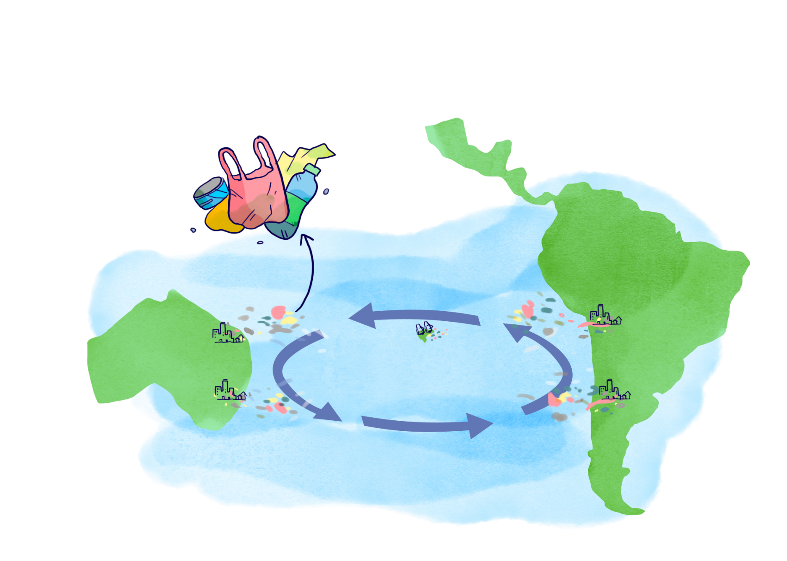
¡Los residuos deben ser dispuestos correctamente!
En caso contrario, terminan en vertederos ilegales, lechos de ríos y finalmente llega a las playas, contaminándolas, o incluso formando islas de plástico en los océanos.
Notes:
En la imagen se muestra el giro del pacífico sur, corriente circular (como un remolino), que recorre muchos kilómetros y que arrastra consigo la basura que llega al mar desde el continente, concentrándola en el punto central del giro. En este lugar se forman grandes cúmulos de plástico flotante.
Durante el viaje que recorre el plástico, se va desintegrando producto de la erosión, formando partículas muy pequeñas llamadas microplásticos. Estos microplásticos al ser de colores llamativos -como las especies del mar- se confunden, entrando en la cadena alimenticia de los animales marinos. Al ser ingeridos se acumulan en el tracto digestivo y en el largo plazo pueden causar la muerte.
Referencia
Documental “Viaje del plástico” https://vimeo.com/92692300
Documento: MUESTREO NACIONAL DE MICROPLÁSTICOS EN LAS PLAYAS DE CHILE http://www.cientificosdelabasura.cl/archivo/documento/documento/37/2011%20-%20Informe%201er%20Muestreo%20Nacional%20de%20Microplasticos.pdf
Para discutir con los niños:
¿Qué diferencia hay entre disponer correctamente (rellenos sanitarios) o disponerlos incorrectamente? ¿Qué sucederá con esos residuos?
¿Qué son los microplásticos y por qué terminan concentrados en grandes islas de plástico en ciertos lugares del océano?
Usamos muchos tipos de plásticos distintos, muchas veces de forma innecesaria, ¿Será necesario el uso de bombillas para tomar el jugo?
¿Viste alguna vez fotos de lo que les pasa a los animales marinos cuando hay plásticos en el mar?
Esos microplásticos ya están llegando a formar parte de la sal de mesa que los humanos usamos en las comidas, según un estudio realizado en España. ("Microplastics in Spanish Table Salt“:https://www.nature.com/articles/s41598-017-09128-x)

Slide 9
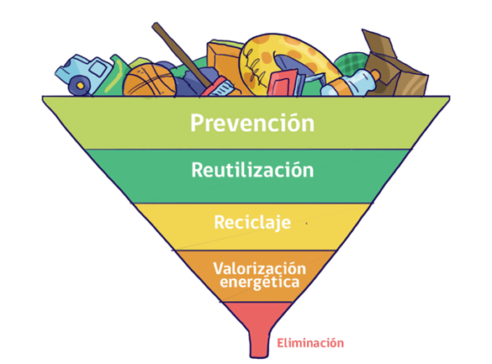
En Chile tenemos una estrategia para enfrentar el problema de la generación de residuos:
¡La estrategia jerarquizada de gestión de residuos!
Notes:
¿Qué es la estrategia jerarquizada de gestión de residuos?
Corresponde a una serie de acciones que buscan reducir la generación de residuos que llegan a la fase de eliminación (vertedero).
En el primer lugar está la prevención del residuo, si esto no es es posible, entonces se pasa al siguiente nivel, siguiendo el orden mostrado en la figura: reutilización, reciclaje, valorización energética, tratamiento y disposición final.
Todas estas acciones tienen el propósito de proteger la salud humana, los recursos naturales y el medio ambiente.

Slide 10
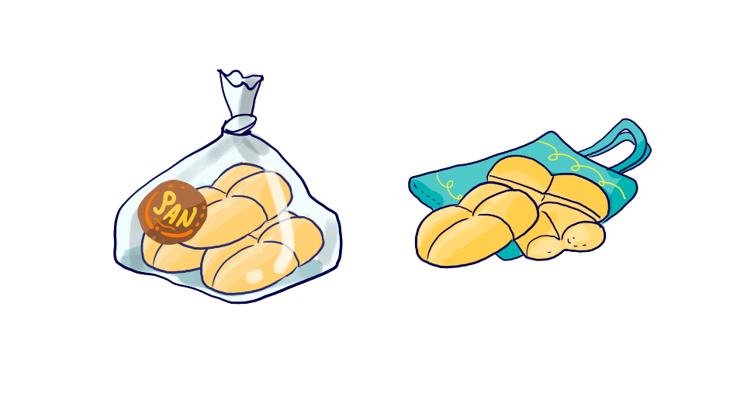
Prevención
Rediseñar productos.
Maximizar su vida útil.
Eliminar generación y consumo de materiales peligrosos.
✗
✓

Slide 11
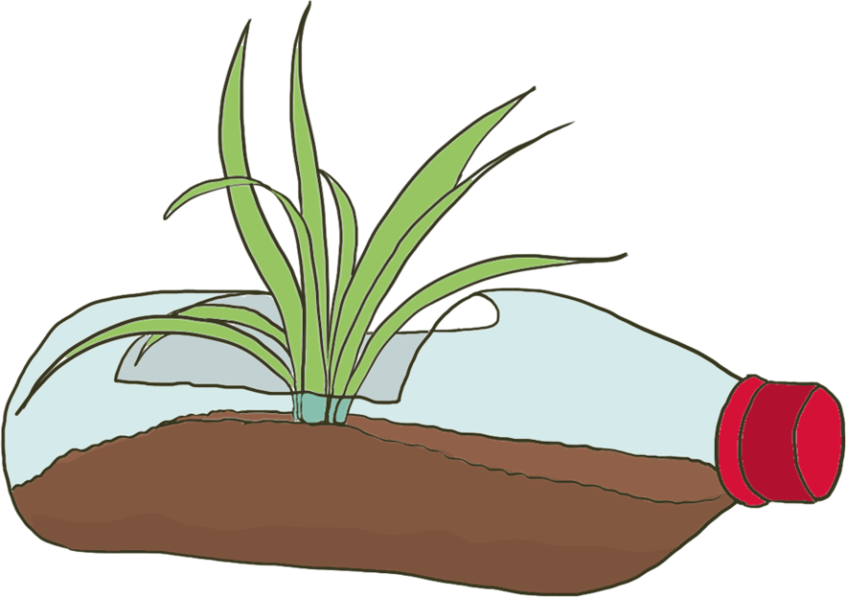
Reutilización
Darle un nuevo uso a un producto.
Revisar, limpiar, reparar y restaurar productos completos o partes.

Slide 12
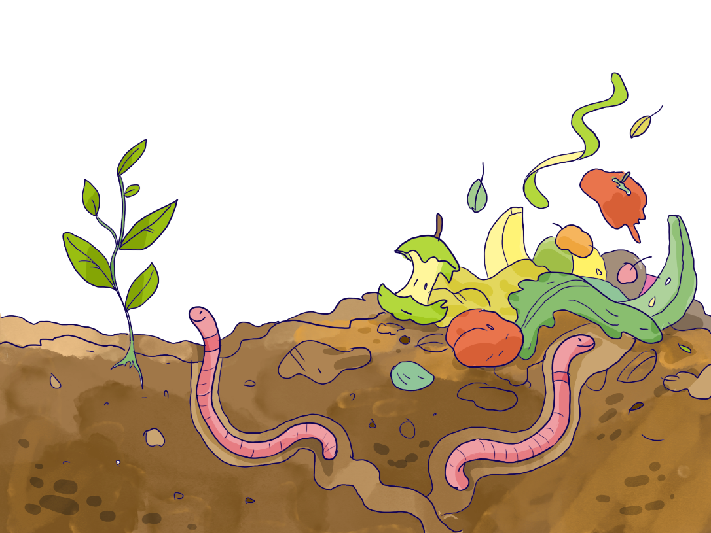
Reciclaje
Compostar o vermicompostar los residuos orgánicos.
Convertir los residuos secos en nuevos productos.

Slide 13
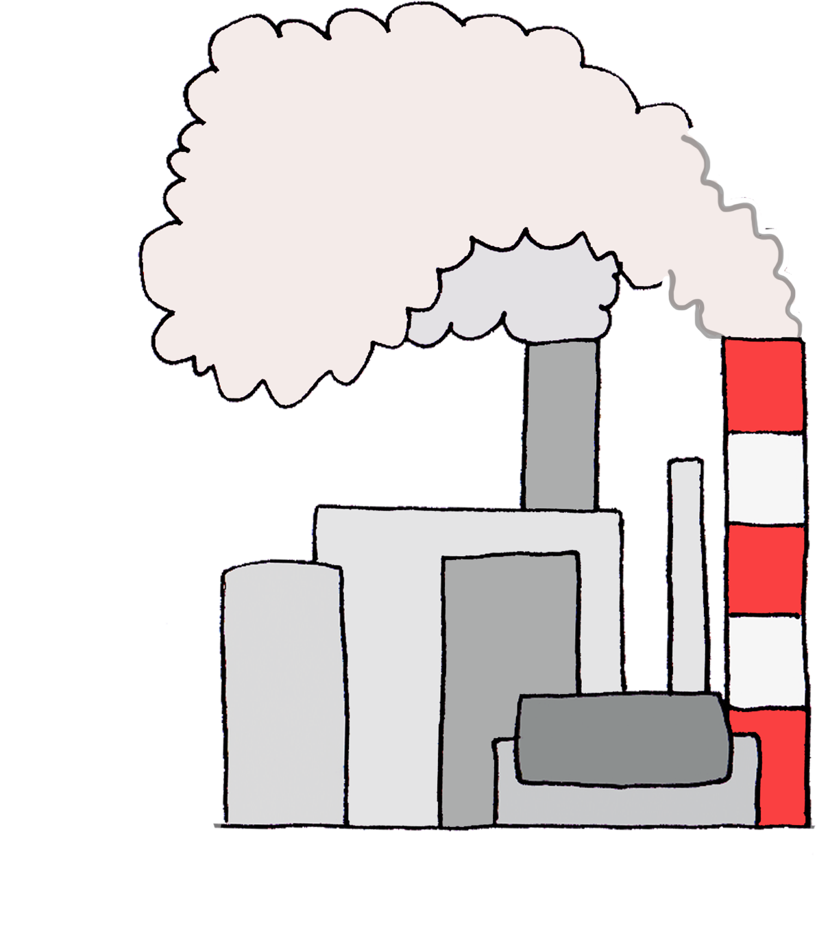
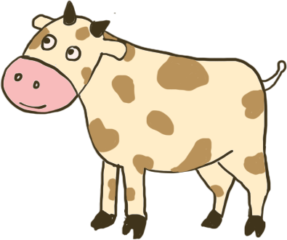
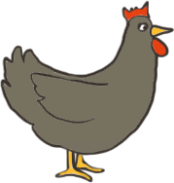
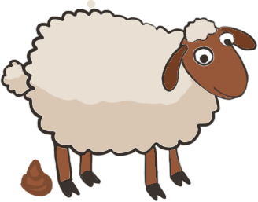
Valorización energética
Generar energía y fertilizantes mediante la biodigestión de los residuos orgánicos.

Slide 14
Eliminación
Basura que se debe disponer en rellenos sanitarios

Slide 15
Notes:
Es importante que cambiemos nuestras palabras: residuos no son basura.
Como nos ha mostrado la estrategia jerarquizada de gestión de residuos, un pequeño margen de lo que generamos es basura, la mayor parte ¡Puede ser re-integrada al proceso!
¿Seguiremos llamando basureros a los contenedores de reciclaje? ¿Cómo les podemos decir?

Slide 16
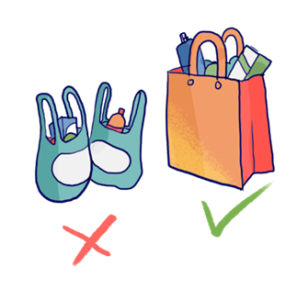
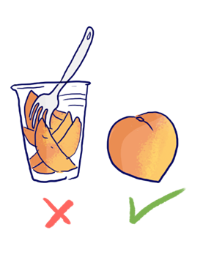
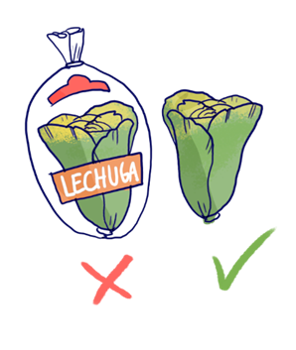
¡Elijamos bien lo que compramos!
…Que genere la menos basura posible.
¡Eso también ayuda a reducir los efectos del cambio climático!
Notes:
¿Cómo hacer para no generar tantos residuos? ¿Tenemos maneras cotidianas de hacerlo?
+Si vas a comprar una fruta o vegetal para tu colación, prefiere aquellas que no vengan envasados.
+Si vas a comprar al supermercado, lleva tus bolsas reutilizables.
¿Será necesario el uso de bombillas para tomar jugo o es mejor servirnos en un vaso reutilizable?.

Slide 17
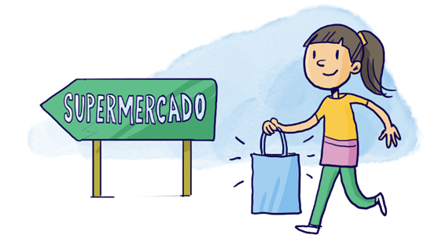
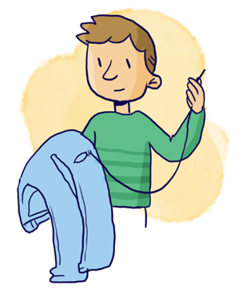
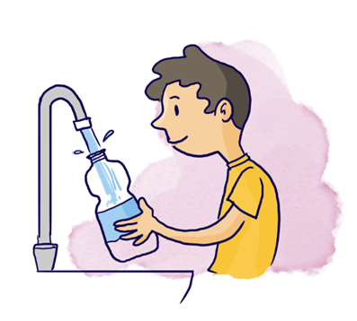
Y recordemos siempre: el mejor residuo … ¡es el que no se genera!
Notes:
Se muestran varias maneras de reducir los residuos sólidos urbanos: un niño sacando agua de la llave en vez de comprar agua en botella; reparando el computador y la ropa; llevando su bolsa de género; comprando cosas sin envase plástico.

